Slide 1
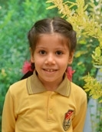
OKUL ÖĞRENCİ MECLİSİ BAŞKAN ADAYI
DEFNE AKDOĞAN
3/A

Slide 2
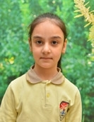
OKUL ÖĞRENCİ MECLİSİ BAŞKAN ADAYI
GAMZE AKÇA
3/B

Slide 3
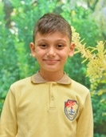
OKUL ÖĞRENCİ MECLİSİ BAŞKAN ADAYI
ALİ EYMEN ÇEBİ
3/C

Slide 4
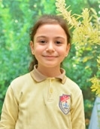
OKUL ÖĞRENCİ MECLİSİ BAŞKAN ADAYI
ECRİN İPEK ALKASAN
3/D

Slide 5
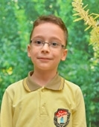
OKUL ÖĞRENCİ MECLİSİ BAŞKAN ADAYI
ALPEREN DİLBER
4/A

Slide 6
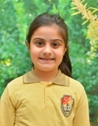
OKUL ÖĞRENCİ MECLİSİ BAŞKAN ADAYI
NİSANUR HALİL
4/B

Slide 7
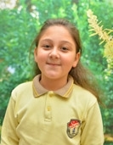
OKUL ÖĞRENCİ MECLİSİ BAŞKAN ADAYI
FATMA BERRA ERYİĞİT
4/C

Slide 8
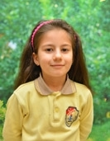
OKUL ÖĞRENCİ MECLİSİ BAŞKAN ADAYI
HASRET ÇAKIR
4/D

